Slide 1

ПСИХОЛОГИЯ ДЕЛОВОЙ КОММУНИКАЦИИ И ПРОФЕССИОНАЛЬНОГО ОБЩЕНИЯ

Slide 2

ВОПРОСЫ:
Понятие и структура общения.
Верабальное и невербальное общение.
Этапы общения.
Деловое общение.

Slide 3

На сегодняшний день в психологии существует огромное количество несовпадающих между собой определений понятия «общение».
Это дало повод А.А. Леонтьеву говорить, что вопрос о дефиниции процесса общения можно вынести в-отдельную научную проблему.
Поэтому данный вопрос стал темой очень серьезной дискуссии, главным пунктом которой является определение соотношения категорий «общение» и «деятельность».
А.Н. Леонтьев рассматривает общение, с одной стороны - как базовую потребность человека, а с другой - как условие его социализации, а также «условие процесса усвоения индивидами достижений общественно-исторического развития человечества».

Slide 4

Таким образом, общение - сложный многоплановый процесс установления и развития контактов между людьми, порождаемый потребностями совместной деятельности и включающий в себя обмен информацией, выработку единой стратегии взаимодействия, восприятие и понимание другого человека.

Slide 5
Структура общения состоит из трех взаимосвязанных — сторон: коммуникативной, интерактивной и перцептивной:
Общение
Коммуникация
Интеракция
Социальная
перцепция

Slide 6
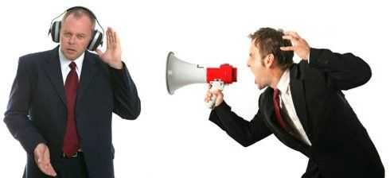
Коммуникативная сторона общения (или коммуникация в узком смысле слова) состоит в обмене информацией между общающимися индивидами.
Интерактивная сторона заключается в организации взаимодействия между общающимися индивидами (обмен действиями).
Перцептивная сторона общения означает процесс восприятия и познания друг друга партнерами по общению и установления на этой основе взаимопонимания.

Slide 7
Коммуникативная сторона общения
Во время акта общения имеет место не просто движение информации, а взаимная передача закодированных сведений между двумя индивидами — субъектами общения.
Следовательно, схематично коммуникация может быть изображена как:
S ↔ S.
Следовательно, имеет место обмен информацией.
Но люди при этом не просто обмениваются значениями, они стремятся при этом выработать общий смысл.
А это возможно лишь в том случае, если информация не только принята, но и осмыслена.
Коммуникативное взаимодействие возможно только в том случае, когда человек, направляющий информацию (коммуникатор) и человек, принимающий ее (реципиент) обладают сходной системой кодификации и декодификации информации. Т.е. «все должны говорить на одном языке».

Slide 8
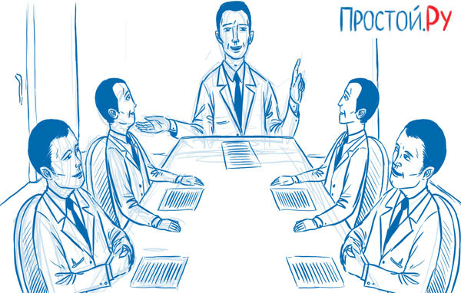
Интерактивная сторона общения.
Это характеристика тех компонентов общения, которые связаны со взаимодействием людей, с непосредственной организацией их совместной деятельности.
Есть два типа взаимодействий —кооперация и конкуренция.
Кооперативное взаимодействие означает координацию сил участников.
Кооперация является необходимым элементом совместной деятельности, порождается самой ее природой.
Конкуренция — одной из наиболее ярких ее форм является конфликт.
Перцептивная сторона общения — это процесс восприятия и понимания людьми друг друга.
Все три стороны общения тесно переплетаются между собой, органически дополняют друг друга и составляют процесс общения в целом.

Slide 9
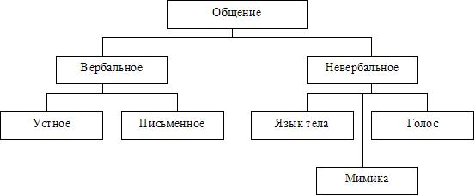
Общение осуществляется по следующим каналам: вербальный (речевой) и невербальный (неречевой)

Slide 10
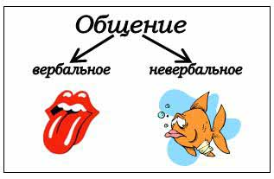
Вербальное (речевое) общение присуще только человеку и в качестве обязательного условия предполагает усвоение языка.
Это сводится к развитию культуры речевого общения, умения точно формулировать свои мысли, излагать их доступным языком, своевременно реагировать на реакции партнера, убеждать его.
Культура речевого общения заключается в умелом использовании всех средств и возможностях языка.
Поэтому речевое общение - это процесс оформления мысли в слова и предложения, предполагающий выполнение таких коммуникативных действий, как подбор адекватных слов, построение из них предложений, говорение, слушани.
Как указывает Г.М.Андреева, «речь является самым универсальным средством коммуникации, поскольку при передаче информации при помощи речи менее всего теряется смысл сообщения»

Slide 11
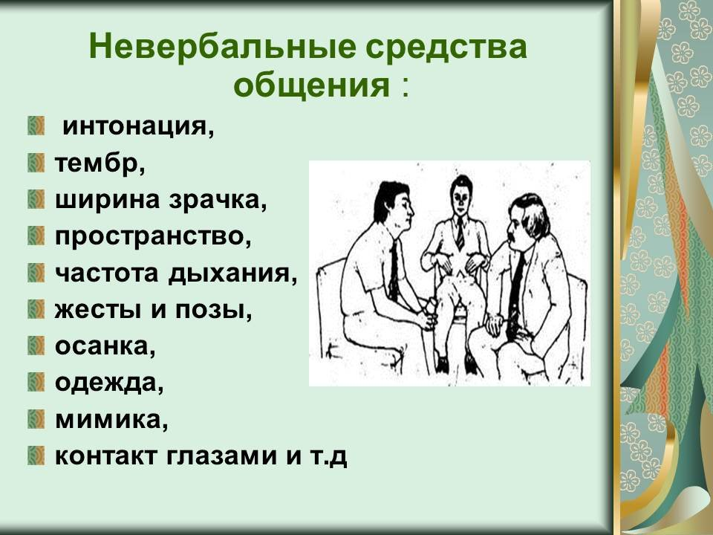
Само развитие вербального общения непременно опирается на невербальные средства коммуникации.
Особый интерес представляют невербальные средства и формы общения.
- оптико-кинетические — это зрительно воспринимаемые движения другого человека (жесты, мимика, пантомимика, позы, контакт глазами);
- паралингвистические, включающие ритмико-интонационные стороны речи - это качество голоса, его диапазон, тональность, тембр, сила ударения;
- экстралингвистические включают паузы и психофизиологические проявления человека (паузы, смех, плач, темп речи, кашель);
- пространственно-временные представляют собой пространственно-временные элементы ситуации общения (дистанция, время);
- такесические включают динамические прикосновения к партнеру по общению в форме рукопожатия, похлопывания, обнимания. поцелуя и т.д,
- ольфакторные, связанные с запахом.

Slide 12
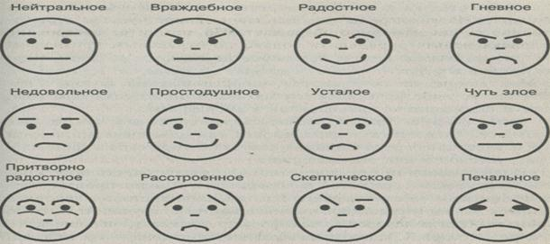
1) Экстра- и паралингвистические (различные околоречевые добавки, придающие” общению определенную смысловую окраску - тип речи, интонирование, паузы, смех, покашливание ит.д.)
2) Оптико - кинетические (это то, что человек «прочитывает» на
расстоянии - жесты, мимика, пантомимика).
Жест - это движение рук или кистей рук, они классифицируются на основе функций, которые выполняют:
- коммуникативные (заменяющие речь)
- описательные (их смысл понятен, выражающие отношение к людям, состояние человека.
Мимика — это движение мышц лица.
Пантомимика — совокупность жестов, мимики и положения тела в пространстве.
3) Проксемика (организация пространства и времени коммуникативного процесса) В психологии выделяют четыре дистанции общения:
- интимная (от 0 до 0,5 метра). На ней общаются люди, связанные, как правило, близкими доверительными отношениями. Информация передается тихим и спокойным голосом. Многое передается с помощью жестов, взглядов, мимики.
- Межличностная (от 0,5 до 1,2 метра). На ней осуществляется общение между друзьями)
- Официально-деловая или социальная (от 1,2 до 3,7 метра). Используется для делового общения, причем чем больше расстояние между партнерами, тем более официальны их отношения.
- Публичная (более 3,7 метров). Характерезуется выступлением перед аудиторией. При таком общении человек должен следить за речью, за правильностью построения фраз только при словах)

Slide 13
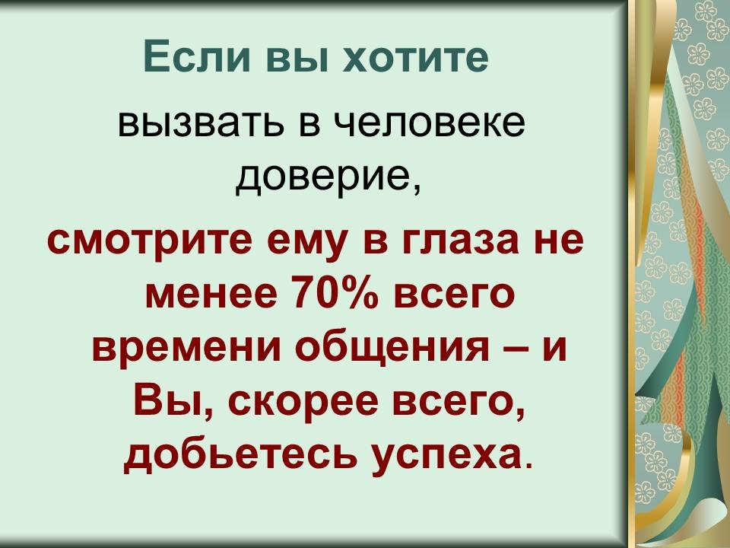
4) Визуальный контакт. Визуалика или контакт глаз. Установлено, что обычно общающиеся смотрят в глаза друг другу не более 10 секунд.
Контакт глаз чаще всего используются для установления эмоционального контакта с собеседником и поддержания его в процессе беседы, для фиксации того, насколько хорошо человек владеет собой, а также для получения информации о том, что люди в действительности думают о других.

Slide 14
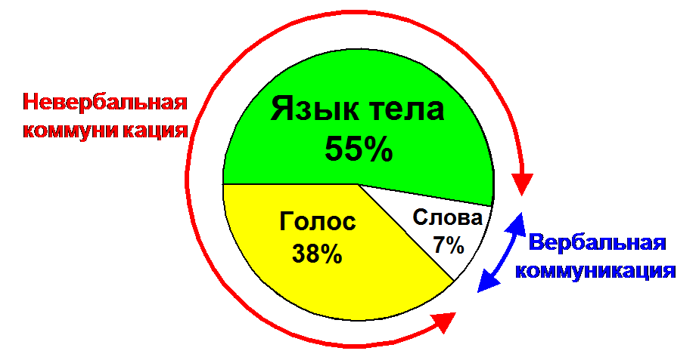
По оценкам специалистов именно невербальная система коммуникации является транспортером основной массы коммуникации в процессе общения и источником построения точного образа партнера по общению. Так, в частности, исследователь невербальных средств коммуникации А.Мейерабиан доказал, что 93% информации в процессе взаимодействия передается по каналам невербальной коммуникации (55% - мимикой, жестами, позами и 38% - высотой, тембром и интонацией голоса).

Slide 15
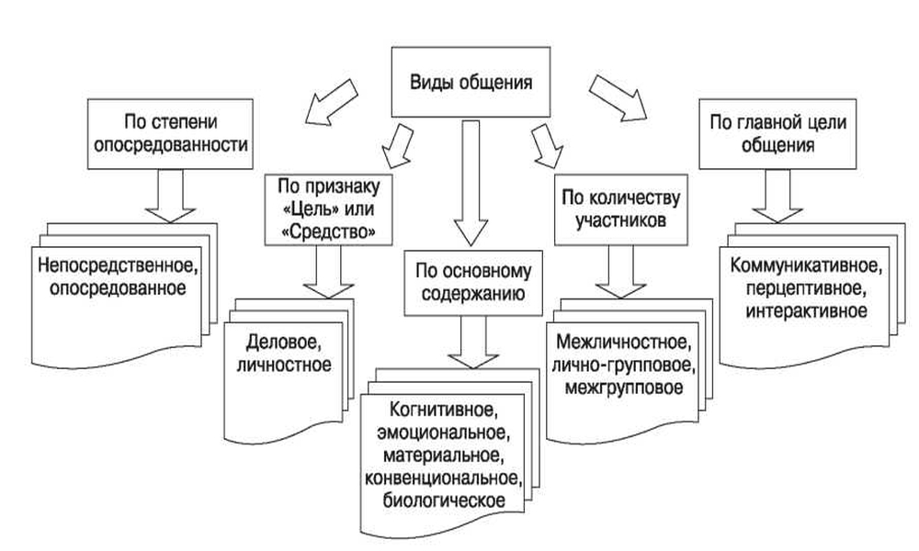

Slide 16
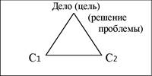

Деловое общение - это процесс взаимосвязи и взаимодействия, в котором происходит обмен деятельностью, информацией и опытом, предполагающим достижение определенного результата, решение конкретной проблемы или реализацию определенной цели.
Деловое общение можно условно разделить на прямое (непосредственный контакт) и косвенное (когда между партнерами существует пространственно-временная дистанция).
Таким образом,

Slide 17
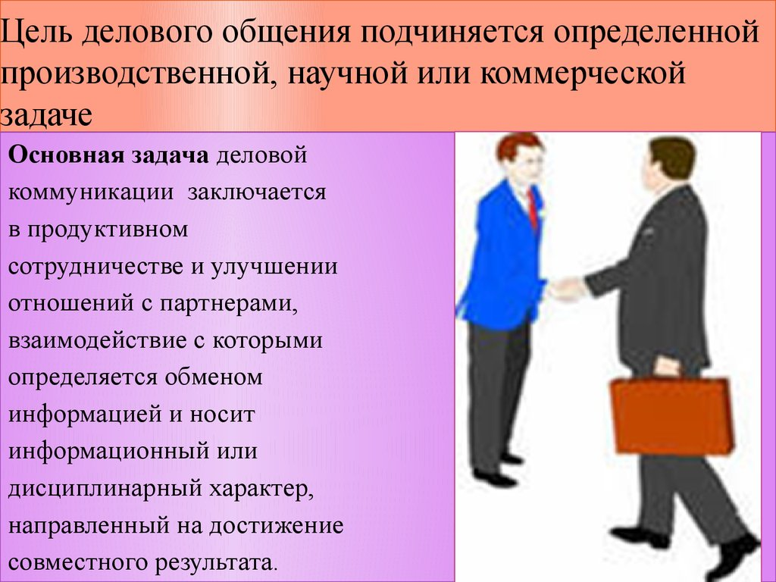
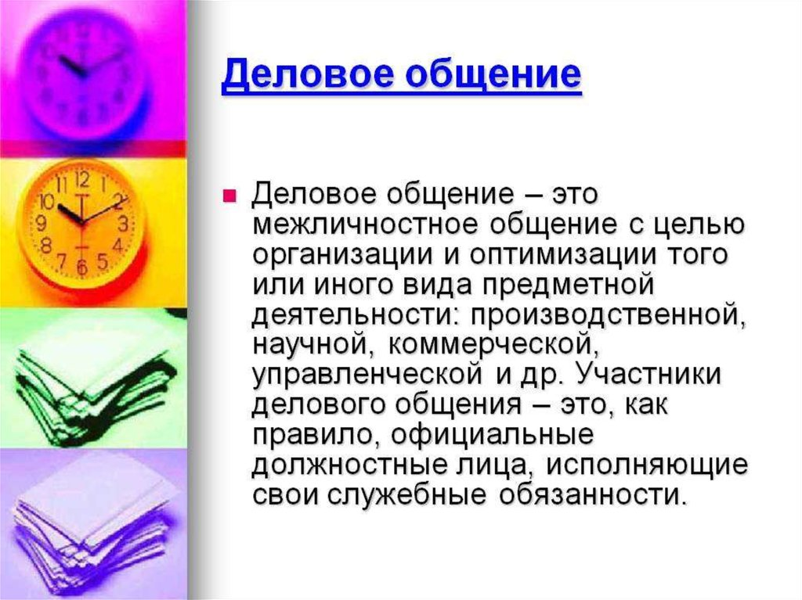

Slide 18
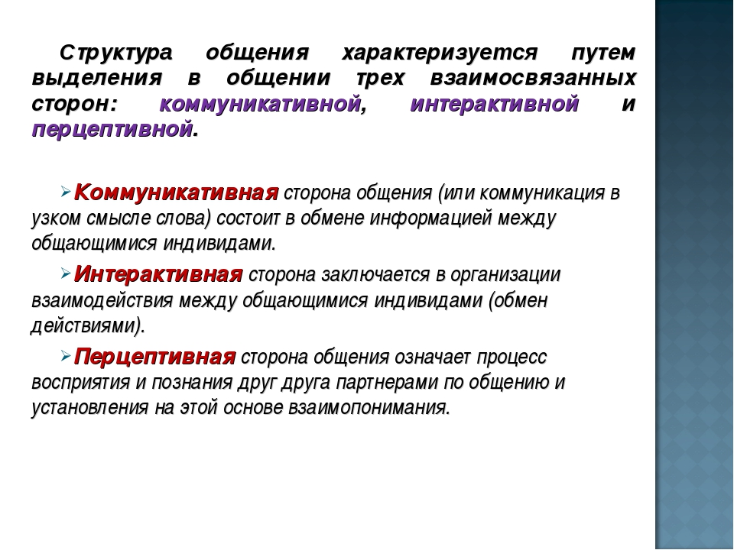
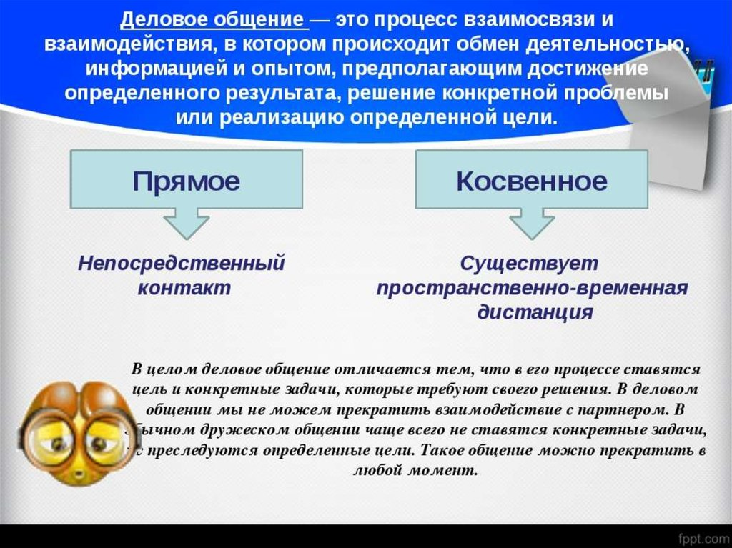

Slide 19

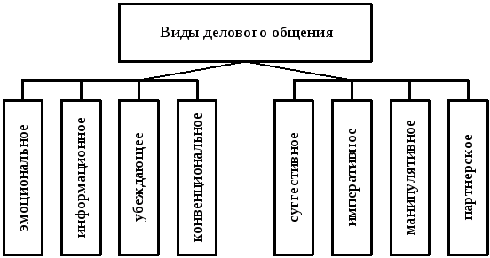

Slide 20
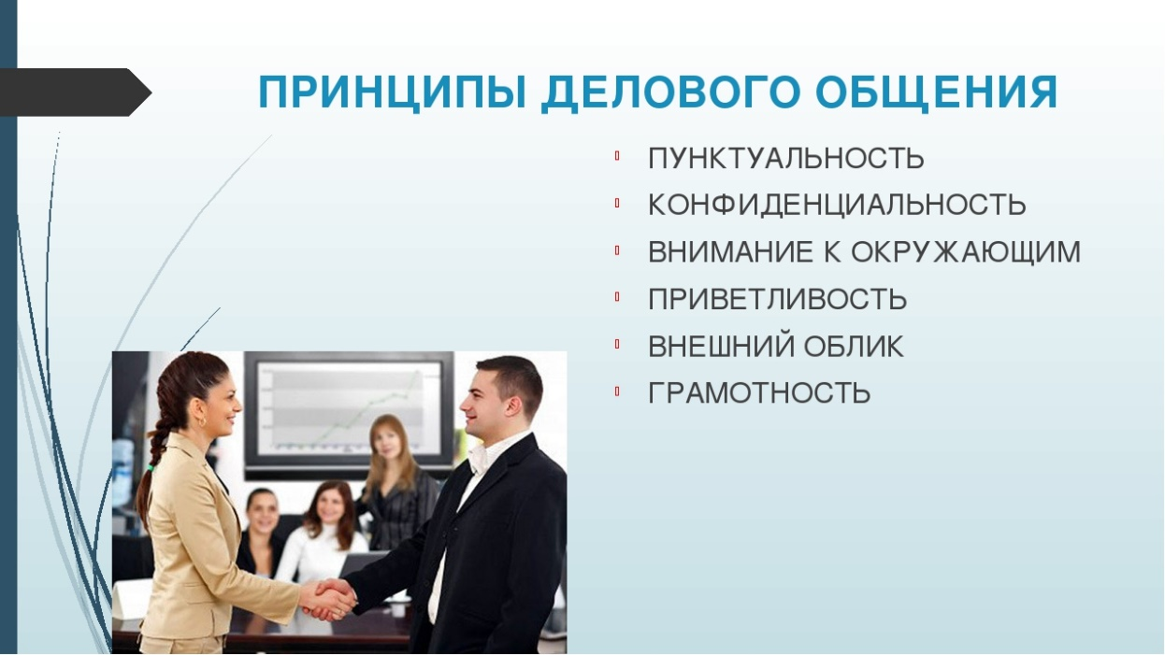
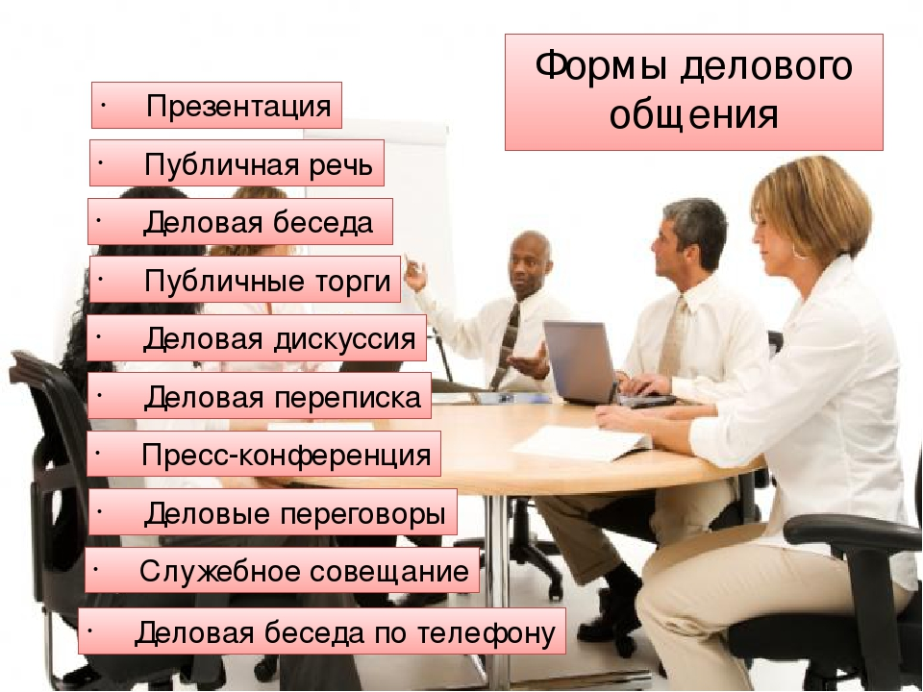

Slide 21
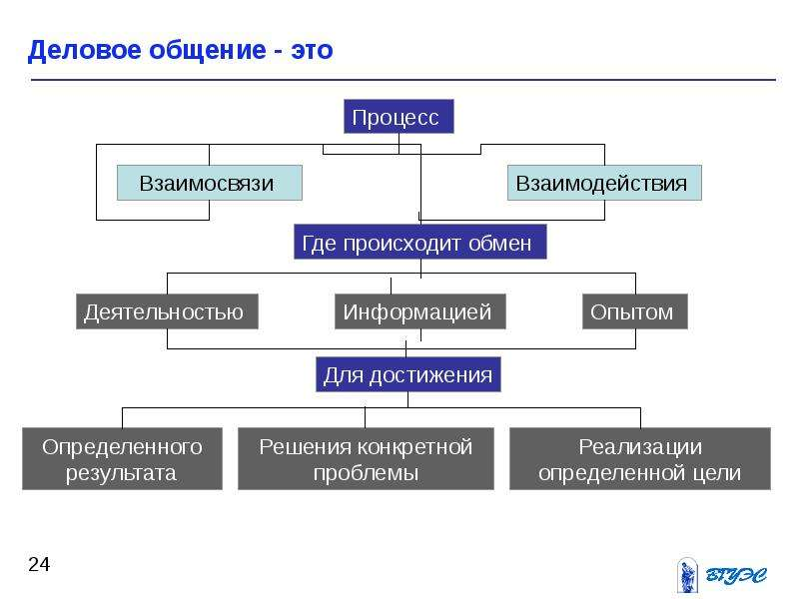
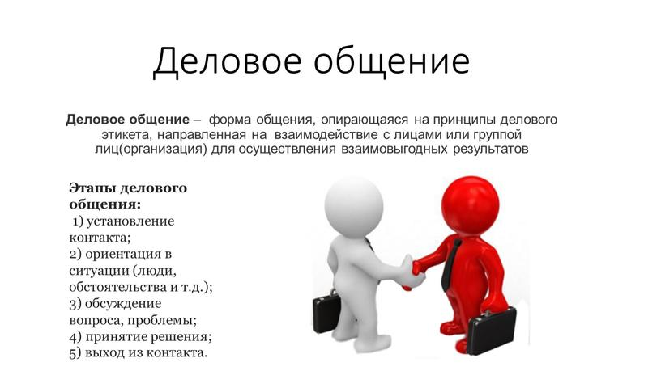

Slide 22
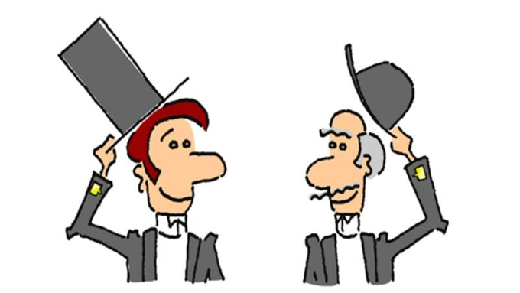
Культура делового общения включает следующие компоненты:
а) техника делового общения;
б) психология делового общения;
в) этика делового общения;
г) служебный этикет (этикетные правила делового общения).
Все эти компоненты неразрывно связаны между собой и наличествуют практически в любой форме делового общения, в каждом деловом контакте.

Slide 23
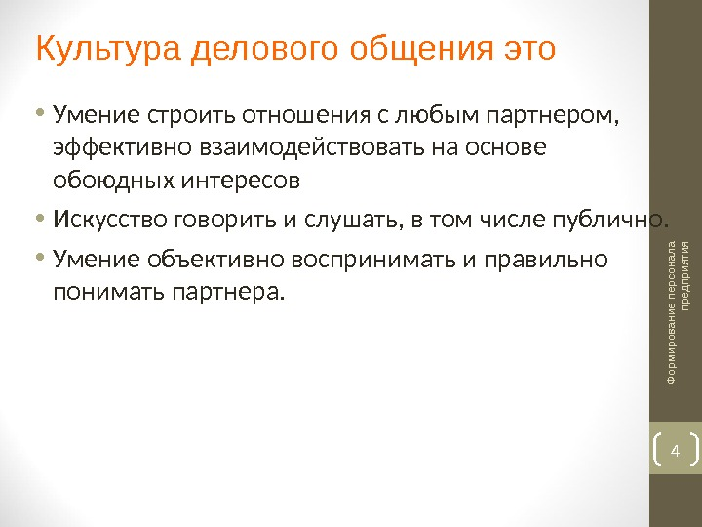
Культура делового общения включает следующие компоненты:
а) техника делового общения;
б) психология;
в) этика делового общения;
г) служебный этикет (этикетные правила делового общения).
Все эти компоненты неразрывно связаны между собой и наличествуют практически в любой форме делового общения, в каждом деловом контакте.

Slide 24
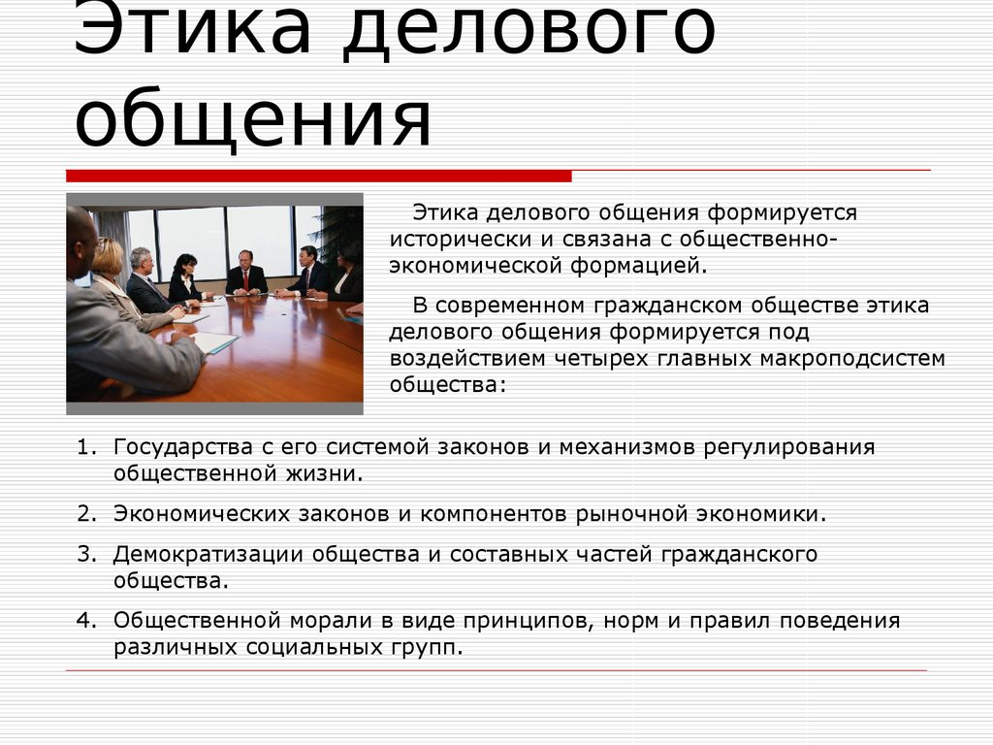
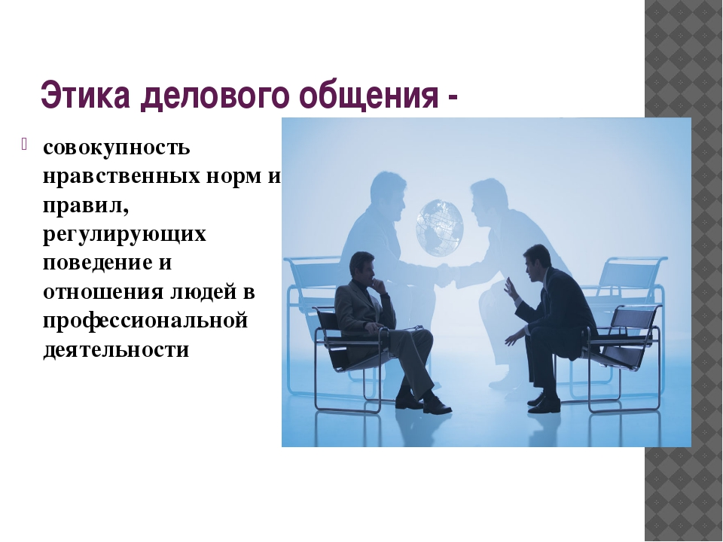
Этика делового общения – это сумма выработанных наукой, практикой и мировым опытом нравственно-этических требований, принципов, норм и правил, соблюдение которых обеспечивает взаимопонимание и взаимное доверие субъектов делового общения, повышает эффективность контактов и конечных результатов их совместных действий.

Slide 25
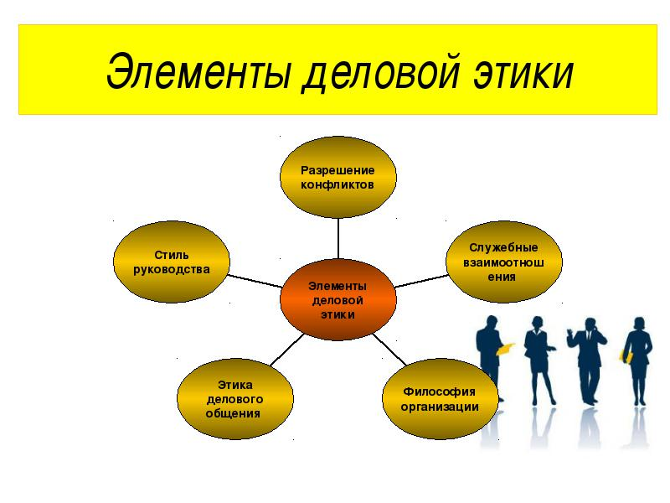

Slide 26
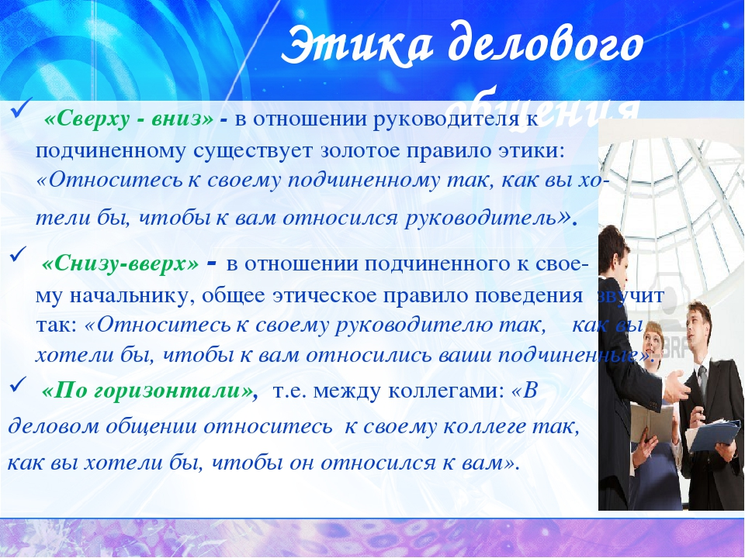
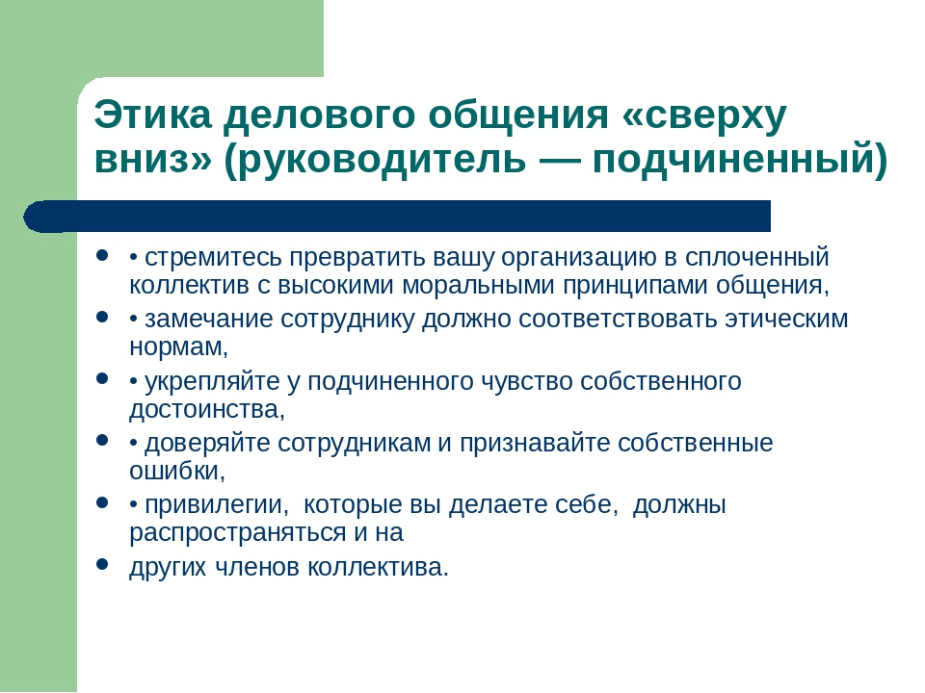

Slide 27
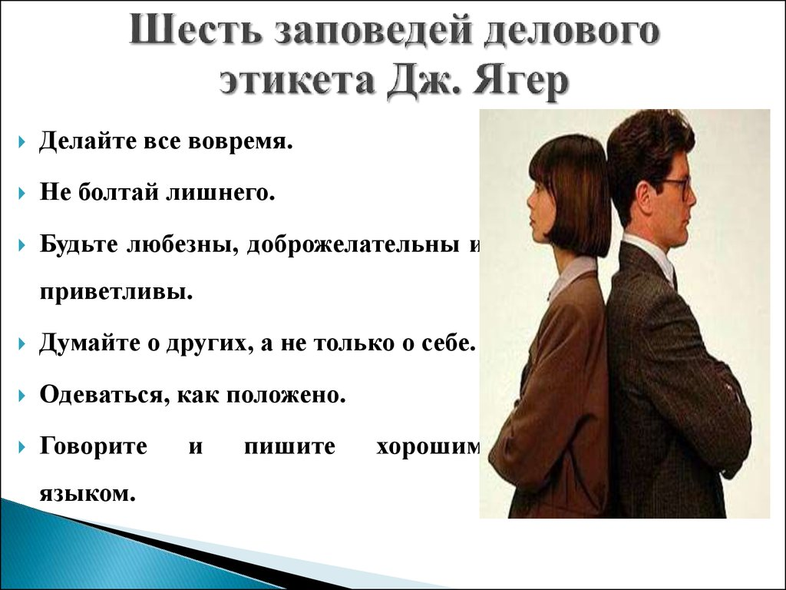

Slide 28
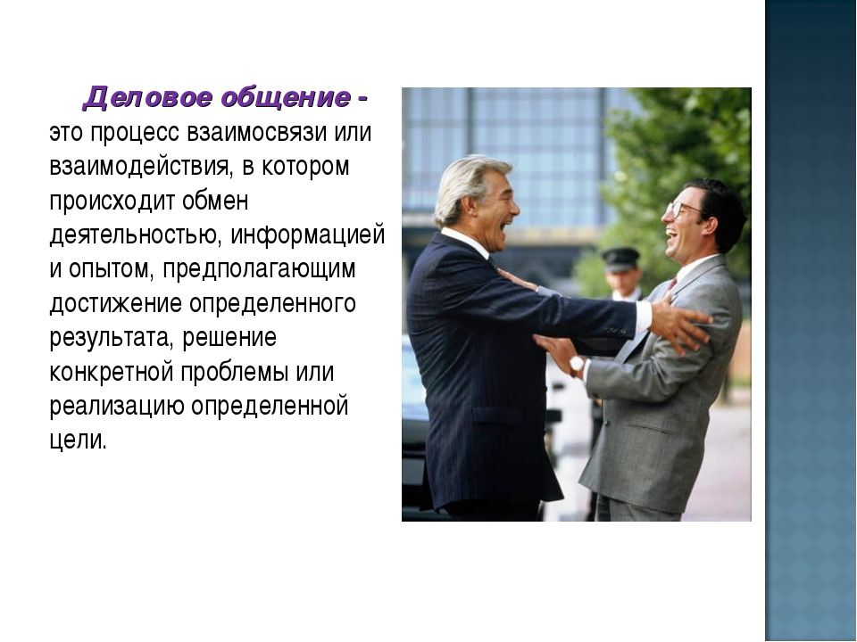
СПАСИБО ЗА ВНИМАНИЕ!

